Slide 1
Python
Работа с типами данных

Slide 2
Функции
type()
len()
str()
int()
list()
dict()
tuple()
open()

Slide 3
Числа
Строки
Списки
Словари
Кортежи
Файлы
Прочие основные типы
1234, 3.1415, 3+4j, 0Ы11, Decimal (), Fraction ()
'spam’, "Bob' s",
[1, [2, ’three’], 4.5], list(range (10))
{’food’: 'spam', ’taste': 'yum’}, diсt(hours=10)
(1, 'spam', 4, ’U’), tuple('spam’), namedtuple
open('eggs.txt'), open(r’C:\ham.bin', ' wb')
Булевские значения, сами типы, None

Slide 4
Операторы в Python
Операторы в языке Python

Slide 5
Арифметические операторы
 | Описание | Примеры
+ | Сложение - Суммирует значения слева и справа от оператора | 15 + 5 в результате будет 20
- | Вычитание - Вычитает правый операнд из левого | 15 - 5 в результате будет 10
* | Умножение - Перемножает операнды | -3 * 12 в результате будет -36
/ | Деление - Делит левый операнд на правый | 15 / 5 в результате будет 3
% | Деление по модулю - Делит левый операнд на правый и возвращает остаток. | 6 % 2 в результате будет 0 7 % 2 в результате будет 1
** | Возведение в степень - возводит левый операнд в степень правого | 5 ** 2 в результате будет 25
// | Целочисленное деление - Деление в котором возвращается только целая часть результата. Часть после запятой отбрасывается. | 12 // 5 в результате будет 2

Slide 6
Операторы присваивания
 | Описание | Примеры
= | Присваивает значение правого операнда левому. | c = 23 присвоит переменной с значение 23
+= | Прибавит значение правого операнда к левому и присвоит эту сумму левому операнду. | с = 5 а = 2 с += а равносильно: с = с + а. с будет равно 7
-= | Отнимает значение правого операнда от левого и присваивает результат левому операнду. | с = 5 а = 2 с -= а равносильно: с = с - а. с будет равно 3
*= | Умножает правый операнд с левым и присваивает результат левому операнду. | с = 5 а = 2 с *= а равносильно: с = с * а. c будет равно 10

Slide 7
Операторы присваивания
/= | Делит левый операнд на правый и присваивает результат левому операнду. | с = 10 а = 2 с /= а равносильно: с = с / а. c будет равно 5
%= | Делит по модулю операнды и присваивает результат левому. | с = 5 а = 2 с %= а равносильно: с = с % а. c будет равно 1
**= | Возводит в левый операнд в степень правого и присваивает результат левому операнду. | с = 3 а = 2 с **= а равносильно: с = с ** а. c будет равно 9
//= | Производит целочисленное деление левого операнда на правый и присваивает результат левому операнду. | с = 11 а = 2 с //= а равносильно: с = с // а. c будет равно 5

Slide 8
Операторы членства
 | Описание | Примеры
in | Возвращает истину, если элемент присутствует в последовательности, иначе возвращает ложь. | "cad" in "cadillac" вернет True. 1 in [2,3,1,6] вернет True. "hi" in {"hi":2,"bye":1} вернет True. 2 in {"hi":2,"bye":1} вернет False (в словарях проверяется наличие в ключах, а не в значениях).
not in | Возвращает истину если элемента нет в последовательности. | Результаты противоположны результатам оператора in.

Slide 9
Операторы тождественности
 | Описание | Примеры
is | Возвращает истину, если оба операнда указывают на один объект. | x is y вернет истину, если id(x) будет равно id(y).
is not | Возврашает ложь если оба операнда указывают на один объект. | x is not y, вернет истину если id(x) не равно id(y).

Slide 10
Числа
Работа с числами

Slide 11
Числа
В Python достаточно просто работать с числами, ведь сам язык является простым и одновременно мощным. Он поддерживает всего три числовых типа:
int (целые числа)
float (числа с плавающей точкой)
complex (комплексные числа)
Хотя int и float присутствуют в большинстве других языков программирования, наличие типа комплексных чисел — уникальная особенность Python.

Slide 12
Целые числа
Числа с плавающей точкой
Для создания целого числа нужно присвоить соответствующее значение переменной.
var1 = 25 # Правильно
var1 = "25" # Неправильно
В Python также можно создавать крупные числа, но в таком случае нельзя использовать запятые.
var1 = 1,000,000 # неправильно
var1 = 1_000_000 # правильно
Для создания числа с плавающей точкой, типа float, нужно аналогичным образом присвоить значение переменной.
var1 = 0.001
Var = 3.00

Slide 13
Комплексные числа
Ко́мпле́ксные чи́сла — числа вида a + b i , где a , b — вещественные числа, i — мнимая единица, то есть число, для которого выполняется равенство: i **2 = − 1.
Python поддерживает их «из коробки».
Можно ли обойтись вообще без комплексных чисел? Можно, конечно. Просто, с ними многое описать удобнее и короче. С их практическим применением Вы можете столкнуться как в прикладных областях, вроде ТОЭ, 2D графики и даже отдельных разделов экономики, так и в фундаментальных дисциплинах, вроде магнитодинамики, квантовой механики и Общей Теории Относительности.
var1 = 2 + 2j
var2 = 3 + 4j
sum = var1 + var2

Slide 14
Конвертация типов чисел
Конвертация типа — это метод конвертации числа из одного типа в другой. Для этого можно использовать функции float(), int()
x = 1 # создание целого числа
y = 2.0 # создание числа с плавающей точкой
a = float(x) # преобразование целого числа в число с плавающей точкой
b = int(y) # преобразование числа с плавающей точкой в ​​целое число
print(a, type(a))
print(b, type(b))
1.0 <class 'float'>
2 <class 'int'>

Slide 15
Случайные числа
Случайные числа используются в играх, криптографии и так далее. В Python нативной поддержки случайных чисел нет, но есть встроенный модуль random, который используется для работы с целыми числами.
import random
print(random.randrange(1, 1000))

Slide 16
Встроенные математические функции
В Python есть множество встроенных функций для работы с числами. Вот самые важные из них.
Функция round() используется для округления чисел с плавающей точкой до ближайшего целого.
abs() - функция используется для генерации абсолютного значения числа. Оно всегда положительное, хотя число можно быть как положительным, так и отрицательным.
Функция pow() используется для возведения числа в степень. Она повторяет то, что можно сделать и с помощью оператора ** (
pow(base, power)
)

Slide 17
Библиотека math
В Python есть полноценная библиотека, с помощью которой можно выполнять почти любую математическую операцию — math.
Все это есть в стандартной библиотеке, поэтому дополнительные действия выполнять не нужно.
math.ceil(x) – Округляет число до верхнего значения
math.floor(x) - Округляет число до нижнего значения
math.sqrt(x) – Возвращает квадратный корень из числа
math.pi – Возвращает число Пи π = 3.141592…
https://docs.python.org/3/library/math.html

Slide 18
Строки
Строковые значения в Python

Slide 19
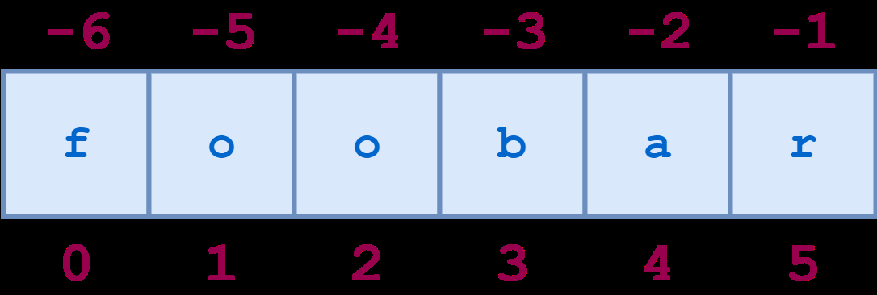
Индексация строк
Часто в языках программирования, отдельные элементы в упорядоченном наборе данных могут быть доступны с помощью числового индекса или ключа. Этот процесс называется индексация.
В Python строки являются упорядоченными последовательностями символьных данных и могут быть проиндексированы.
Доступ к отдельным символам в строке можно получить, указав имя строки, за которым следует число в квадратных скобках []

Slide 20
Срезы строк
Python также допускает возможность извлечения подстроки из строки, известную как ‘‘string slice’’.
s это строка, выражение формы s[m:n] возвращает часть s, начинающуюся с позиции m, и до позиции n, но не включая позицию:
s = 'python'
s[2:5]
'tho'

Slide 21
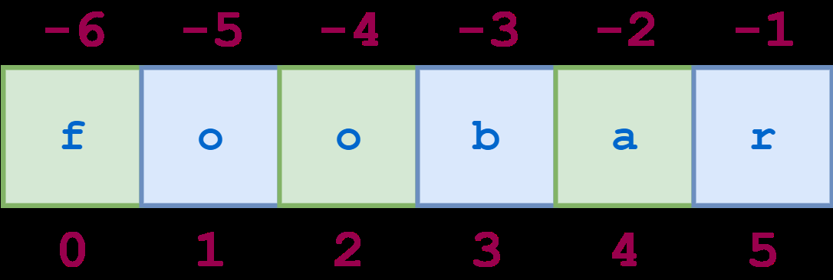
Шаг для среза строки
Например , для строки 'python' срез 0:6:2 начинается с первого символа и заканчивается последним символом (всей строкой), каждый второй символ пропускается.
Когда вы идете назад, если первый и второй индексы пропущены, значения по умолчанию применяются так: первый индекс — конец строки, а второй индекс — начало.
Это общая парадигма для разворота (reverse) строки:
s[::-1]

Slide 22
Встроенные функции строк в python
Python предоставляет множество функций, которые встроены в интерпретатор. Вот несколько, которые работают со строками:
Функция | Описание
len() | Возвращает длину строки
str() | Изменяет тип объекта на string

Slide 23
Строковые операторы
операторы + и * применяются и к строкам.
+ — оператор конкатенации строк. Он возвращает строку, состоящую из других строк
* — оператор создает несколько копий строки. Если s это строка, а n целое число, любое из следующих выражений возвращает строку, состоящую из n объединенных копий s:
s = 'py.'
s * 4
'py.py.py.py.‘
Значение множителя n должно быть целым положительным числом. Оно может быть нулем или отрицательным, но этом случае результатом будет пустая строка:

Slide 24
Оператор принадлежности подстроки in
Оператор in возвращает True, если подстрока входит в строку, и False, если нет:
s = 'Python'
s in 'I love Python.'
True
s in 'I love Java.'
False
Есть также оператор not in, у которого обратная логика:
'z' not in 'abc'
True
'z' not in 'xyz'
False

Slide 25
Форматирование строки
+ operator
метод join()
% оператор
функция format()
f-string (форматированные строковые литералы)

Slide 26
Конкатенация строк используя функцию join().
Мы можем использовать функцию join() для конкатенации строк и одновременного добавления разделителя между ними.
Это полезная функция, когда мы имеем последовательность строк, например List.
s1 = 'Hello'
s2 = 'World'
print('Concatenated String using join() =', "".join([s1, s2]))
print('Concatenated String using join() and whitespaces =', " ".join([s1, s2]))

Slide 27
Конкатенация строк используя оператор %
Мы можем использовать оператор % как для форматирования строк, так и для конкатенации. Он полезен когда нам нужно сложить две строки и вдобавок отфарматировать.
s1 = 'Hello'
s2 = 'World'
s3 = "%s %s" % (s1, s2)
print('String Concatenation using % Operator =', s3)
s3 = "%s %s from JournalDev - %d" % (s1, s2, 2018)
print('String Concatenation using % Operator with Formatting =', s3)

Slide 28
Конкатенация строк с помощью функции format()
Можно использовать функцию строк format() для конкатенации и форматирования.
s1 = 'Hello'
s2 = 'World'
s3 = "{}-{}".format(s1, s2)
print('String Concatenation using format() =', s3)
s3 = "{in1} {in2}".format(in1=s1, in2=s2)
print('String Concatenation using format() =', s3)

Slide 29
Конкатенация с использованием f-строк
Если вы используете Python3.6+ то вы можете использовать f-строки для конкатенации.
s1 = 'Hello'
s2 = 'World'
s3 = f'{s1} {s2}'
print('String Concatenation using f-string =', s3)

Slide 30
Задание
Даны следующие строки:
‘Сидел’
‘в своей норе и ел’
Объявите 2 переменные в которых будут содержаться 2 слова 'Барсук’ и ‘картошку пюре’
С помощью переменных составьте предложение ‘Сидел Барсук в своей норе и ел картошку пюре’ всеми 5 методами форматирования

